Slide 1
Chapitre 02 : Les Nématodes

Slide 2
Nomenclature
Le groupe des vers ronds a été défini par K. Rudolphi en 1808, sous le nom Nematoidea, du grec νῆμα (nêma, nêmatos, 'fil') et -eidos: aspect, apparence).

Slide 3
Définition
Les nématodes ou Les némathelminthes sont :
vers ronds,
cylindrique,
non segmentés,
un tube digestif complet,
possèdent une cuticule (tégument dure).
le sexe séparés (Taille mâle ˂ femelle).

Slide 4
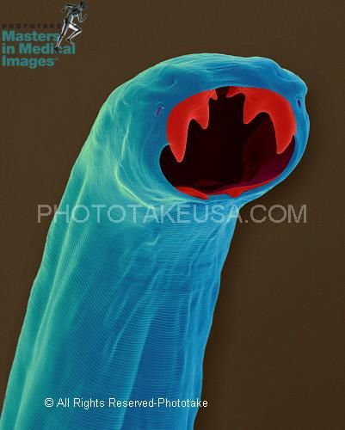
La transmission
1- Nématodes à transmission per os :
- Par ingestion des œufs embryonnés (Ascaris, Enterobius, Trichuris).
- Par ingestion de larves contenues dans la viande d’un vertébré (Trichinella).
-Par ingestion d’un hôte intermédiaire contenant une larve (Filariose).
2- Nématodes à transmission transcutanée :
- Par passage actif transcutanée de la larve (Ankylostomose, Anguillulose).
- Par piqûre d’un insecte hématophage (filaires).

Slide 5
Les principaux nématodes de l’homme et voies d’infestation
voie orale | voie cutanée | vecteur
Ascaris lumbricoides Enterobius vermicularis Trichuris trichiura Trichinella spiralis Dracunculus medinensis (Filaire de Medine) | Ankylostoma duodenale Necator americanus Strongyloides stercoralis | wuchereria bancrofti Brujia malayi Loa loa Onchocerca volvulus Dipetalonema streptocerca Dipetaloneam perstans Mansonella ozzardi

Slide 6
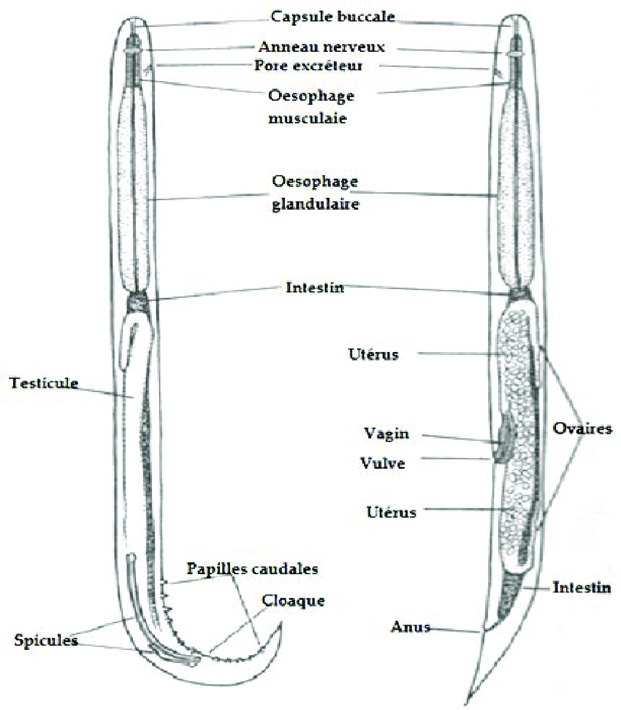
Morphologie
Vermiformes à sexes séparés
femelles plus grandes que les mâles,
Femelle extrémité postérieur est droite
Mâle , enroulée avec bourse caudale munie de spicules copulateurs.
Cuticule, rigide et résistante ce qui explique le phénomène de mues,
La cavité viscérale ou pseudo-cœlome est remplie d’un liquide où flottent les appareils digestif et génital.
Tube digestif est complet

Slide 7
Les nématodes parasites se nourrissent soit de chyme (Ascaris), de sang (Ankylostomes) les tissus (Trichirus) la lymphe (Wuechereria) ou des liquides interstitiels.
Chez la femelle : deux ovaires ,oviductes , utérus , qui aboutissent à un vagin,
Chez le mâle : testicule + vésicule séminale et débouche dans le cloaque, organe copulatoire sont les spicules.
Système nerveux collier Œsophagien d’où partent des filets nerveux.

Slide 8
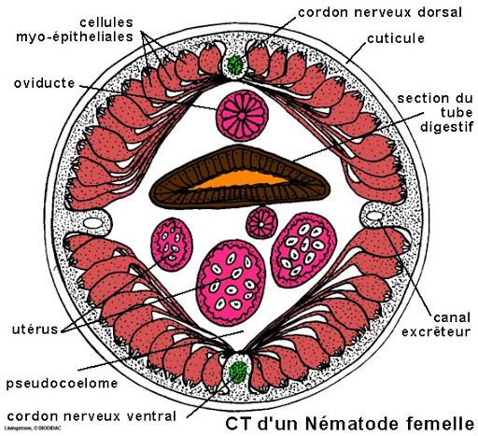
Figure : Coupe transversale d’un nématode femelle

Slide 9
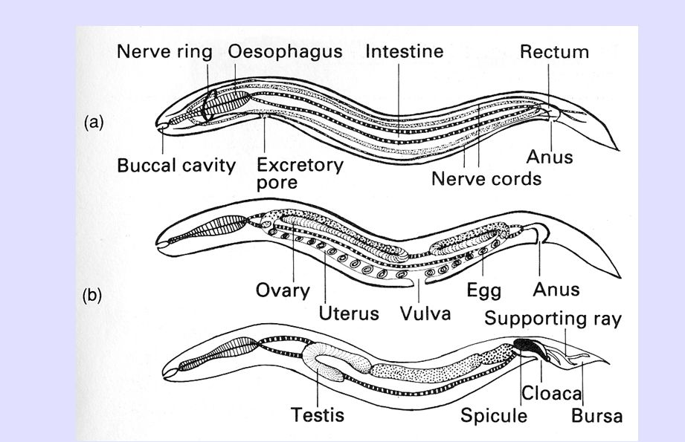
(a): système digestif
(b): appareil génitale (M.F).

Slide 10
Géographie
La plupart des nématodes sont cosmopolites, mais certains exigeants des conditions climatiques pour se développer comme la température, et l’humidité (parasitose endémique).

Slide 11
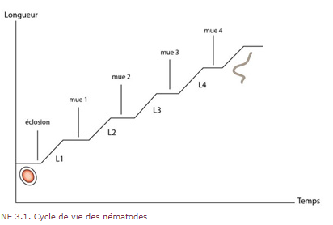
Figure : Cycle de vie des nématodes (Source : Diversité et évolution animale, UCL)

Slide 12
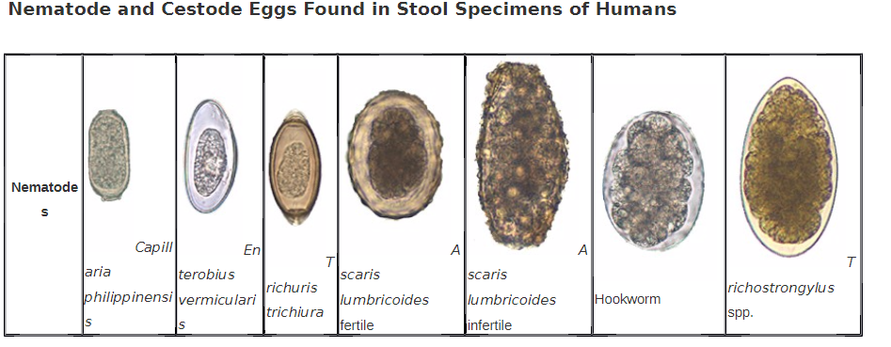
Certains œufs de nématodes humains

Slide 13
Certains œufs de nématodes animales

Slide 14
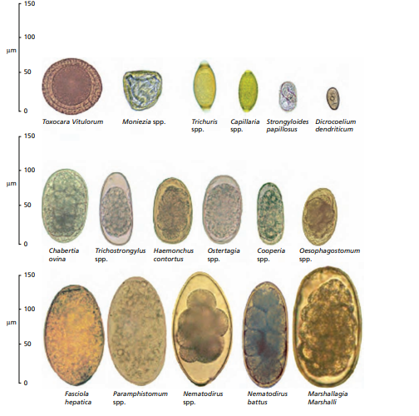
Certains œufs de nématodes animales (suite)

Slide 15
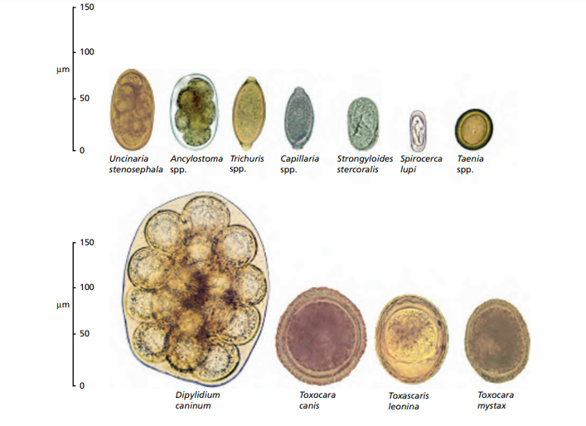
Certains œufs de nématodes animales

Slide 16
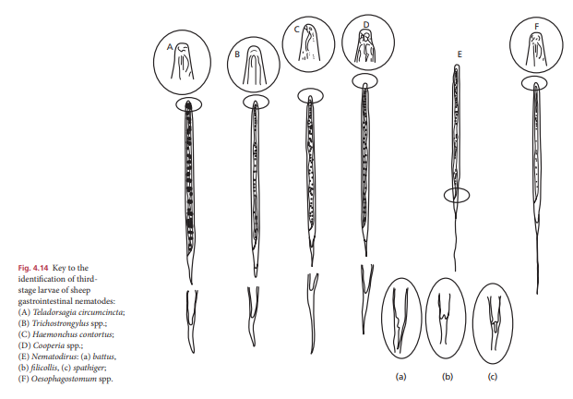

Slide 17
line : les savants de Nématologie
https://entnemdept.ufl.edu/nguyen/FLNEM/HISTORY/nem_history.htm

